Slide 1
Презентация на тему: «Волейбол»
ГБОУ СОШ №629
Учитель: Филонов Алексей Иванович

Slide 2
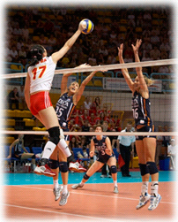
Волейбол – это игровой вид спорта, пользующийся немалой популярностью. Занятия этим видом спорта способствуют развитию многих физических качеств: силы рук и плечевого пояса, прыгучести, быстроты реакции, координации движений в пространстве и во времени

Slide 3
История создания
Родина волейбола – Соединенные Штаты Америки. Изобретателем волейбола считается Вильям Дж. Морган, преподаватель физического воспитания колледжа. 9 февраля 1895 года в спортивном зале он подвесил теннисную сетку на высоте 197 см, и его ученики, число которых на площадке не ограничивалось, стали перебрасывать через неё баскетбольную камеру. Морган назвал новую игру «минтонет». Год спустя на конференции колледжей по предложению профессора Альфреда Т. Хальстеда игра получила новое название — «волейбол» », что в переводе с английского «летящий мяч» (от «volley» - отбивать на лету и «ball» - мяч). . В 1897 году были опубликованы первые правила волейбола.

Slide 4
Международная федерация волейбола(ФИВБ)
В 1947 году была создана Международная федерация волейбола(ФИВБ). Развитие волейбола пошло ускоренными темпами. Стали проводиться первенства Европы и мира, разыгрывается Кубок европейских чемпионов. В 1964 г. волейбол включен в программу Олимпийских игр. В настоящее время членами ФИВБ являются более 110 стран. Весомый вклад в становление мирового волейбола внесли советские спортсмены.

Slide 5
В классическом варианте игры, площадка находится в крытом помещении (игровом зале) и от каждой команды в игре участвуют по 6 спортсменов, всего в команде - 12 человек, замены ограничены правилами.
СВОБОДНАЯ ЗОНА
Высота
2,24м/2,43м
ЗОНА ЗАМЕНЫ
24-23 м
18 метров
СВОБОДНАЯ ЗОНА
СВОБОДНАЯ
ЗОНА
9 метров
Лицевая линия
3 – 8 м
3 – 5 м
15 – 19 м

Slide 6
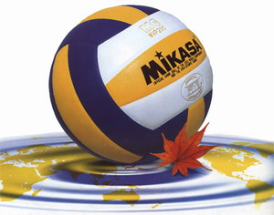
Игра ведётся сферическим мячом Окружность мяча 65-67см , Вес 260-280 гр.

Slide 7
Пляжный волейбол
Существует пляжная версия игры, пляжный волейбол, в которой 2 спортсмена в каждой команде, играют на песчаной площадке 8х16 м. При этом, игра ведётся до 2 побед в сетах, первые два сета играются до 21 очка, третий сет (по необходимости) играется до 15 очков. Чемпионаты мира по волейболу стали проводиться с 1949 года для мужчин и с 1952 года для женщин.

Slide 8
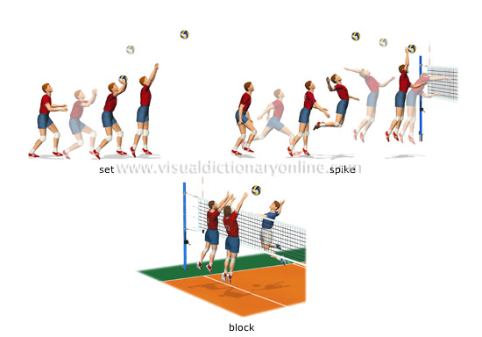
Техника волейбола
При игре в волейбол роль техники особенно велика, поскольку технические ошибки штрафуются судьей. Для того чтобы уметь ориентироваться во всех игровых ситуациях, необходимо обладать шестью основными навыками при наличии многочисленных технических вариантов, которые (в совокупности с соответствующими тактическими и физическими условиями) называют игровыми навыками.

Slide 9
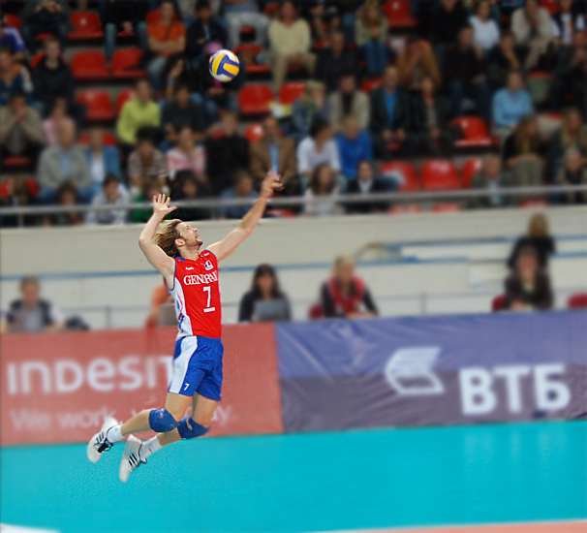
Подача - Технический прием, которым мяч вводится в игру
Различают подачи снизу, используемые начинающими спортсменами, и подачи сверху, при этом мяч посылается на уровне выше головы.
Последние выполняются очень резко с направленным вперед кручением (нападающие удары), при этом в момент удара кисть «покрывает» мяч, или следует удар запястьем без вращения, в результате чего возникает неравномерная траектория полета (порхающая подача). Все подачи могут выполняться из положения боком и из фронтального положения по отношению к игровой площадке.

Slide 10
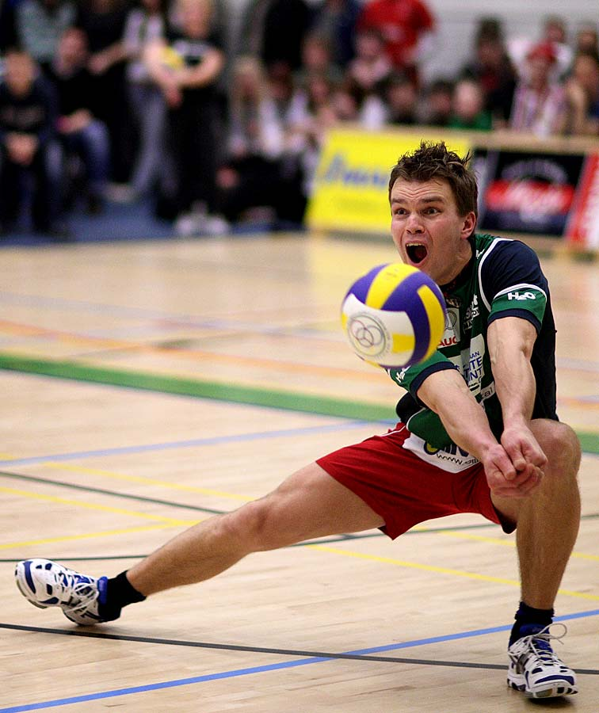
Отражение подач
Отражение подач осуществляется при так называемом нижнем положении. Обе руки вытянуты ладонями вверх, прижаты друг к другу и зафиксированы в плечевом суставе. Волейболист должен касаться мяча ладонями и, выпрямляя корпус, посылать его в нужном направлении.

Slide 11
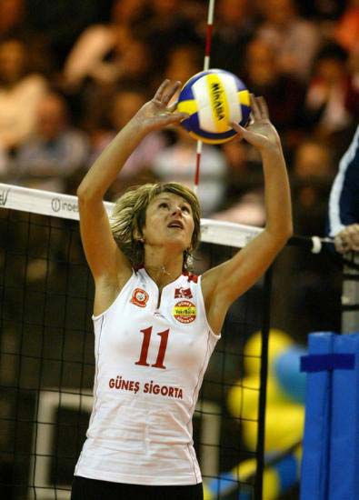
Верхняя передача
Верхняя передача используется, как правило, для подготовки к нападающему удару. Согнутые в виде воронки кисти рук с расставленными таким образом пальцами, что большой и указательный образуют «открытый» треугольник, находятся на уровне лица.
Игрок, как правило, касается мяча кончиками пальцев на уровне лба. Передача происходит при выпрямлении всего корпуса. Она может выполняться как в положении стоя передом, спиной и боком, так и в падении и прыжке.

Slide 12
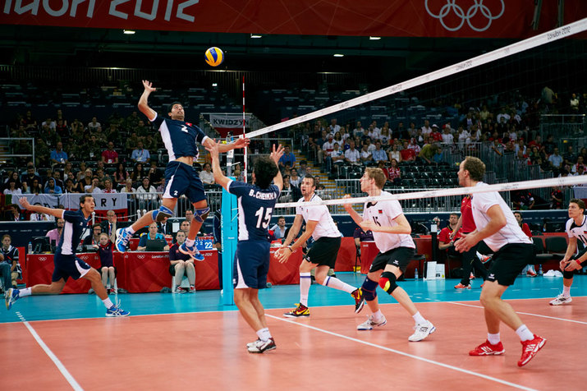
Нападающий удар
Атакующий удар – эффективный способ завершающих действий команды. Выполняется широкий беговой шаг правой ногой на стопу с пятки, руки отведены назад, ноги сгибаются в коленях. Затем руки делают взмах вперед-вверх, ноги разгибаются в суставах, отрываются от опоры. Одновременно со взлетом выполняется замах правой руки вверх-назад. Совершается резкий удар, кисть накладывается на мяч сзади-сверху. Приземляться на согнутые ноги.

Slide 13
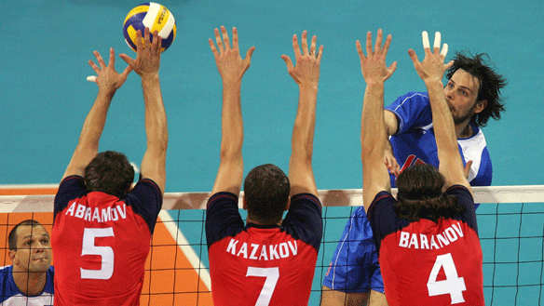
Постановка блока
Ставить блок имеют право только у сетки. В зависимости от числа участвующих в образовании блока игроков различают двойной (наиболее часто применяемый), одиночный и тройной блок. Участвующие в блоке игроки группируются против нападающего игрока, энергично выпрыгивают вверх (несколько позже противника, пробивающего нападающий удар), поднимают руки над сеткой для того, чтобы как можно круче отправить мяч на половину площадки противника.

Slide 14
Защита
Защита используется в целях отражения нападающих ударов различного характера, если им удалось пройти сквозь блок, и осуществляется так же, как и при подаче противника. Однако мяч должен быть отражен при нахождении его близко к полу.
В момент касания мяча игрок должен занять более низкое положение и держать руки почти горизонтально, а также использовать различные виды техники падания (скольжение, положение согнувшись, «скатывание»). Отражение ударов на площадке может осуществляться двумя или одной рукой.

Slide 15
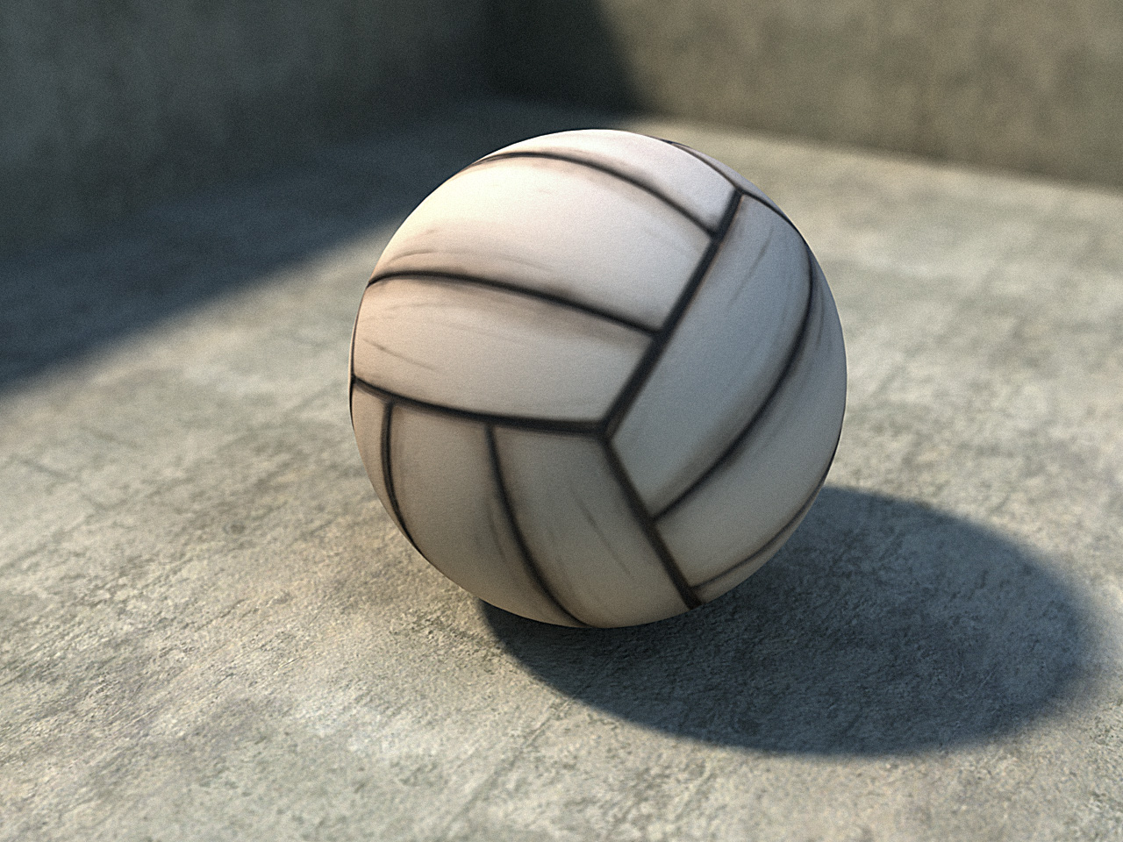
Волейбол на Олимпийских играх
В программе Олимпийских игр волейбол с 1964 года (мужчины и женщины). В олимпийском турнире участвуют 12 мужских и 12 женских команд. Состав команд определяется FIVB по результатам отборочных соревнований. Турнир проводится в два этапа: вначале по круговой системе в двух подгруппах, затем команды, занявшие в них первое-второе места играют в полуфиналах, победители которых финальном матче разыгрывают олимпийское первенство.

